Slide 1
Функциональная грамотность в рамках программы «Эффективная начальная школа»
Подготовила:
учитель начальных классов
Шмайлова Е.В.

Slide 7
Функциональная грамотность в рамках ЭШ
В настоящее время под функциональной грамотностью понимается способность человека использовать знания, приобретённые навыки для решения самого широкого спектра жизненных задач.
Её смысл – в метапредметности, в осознанном выходе за границы конкретного предмета, а точнее – синтезировании всех предметных знаний для решения конкретной задачи.

Slide 8
Функциональная грамотность в рамках ЭШ
-читательская,
-математическая,
-естественно-научная,
-финансовая грамотность;
-глобальные компетенции
-креативное мышление.

Slide 9
Функциональная грамотность в рамках ЭШ
ТЕМАТИКА НЕДЕЛЬ
1 неделя | 2 неделя | 3 неделя | 4 неделя | 5 неделя
Исследовательская лаборатория «Математика вокруг нас» Hard skills | Экспериментариум «Путь к познанию» Soft skills | Творческая мастерская: творчество и коммуникация Soft skills | Марафон: Движение и здоровье Hard skills | Взаимодействие: педагогическое сообщество и семья
ЕЖЕНЕДЕЛЬНАЯ ФОРМА ПРЕДОСТАВЛЕНИЯ ОТЧЁТНОЙ ДОКУМЕНТАЦИИ

Slide 10
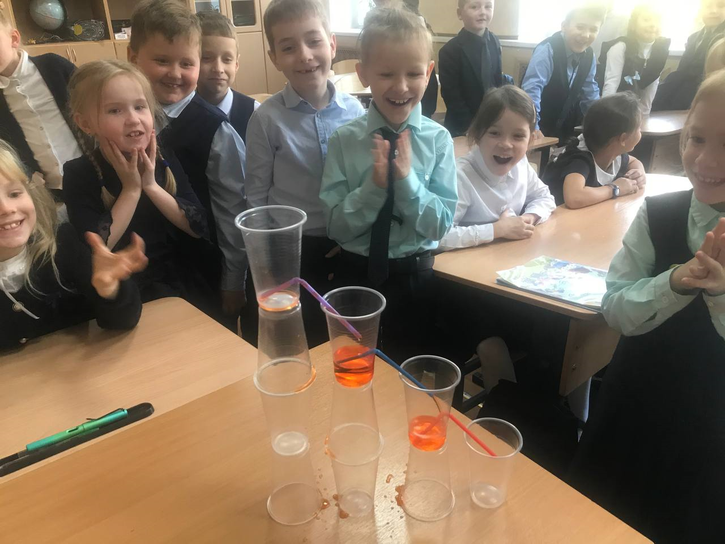

Slide 11
Диагностические работы за 1 класс:
По русскому языку
По литературному чтению
По математике
По окружающему миру
Комплексная диагностическая работа

Slide 13
Текст: 19 предложений
Хороший ветерок подул. В такой ветер бумажный змей высоко летает. Красота!
Задумал Боря своего змея сделать. Лист бумаги у него был. Не хватало мочала* на хвост да ниток, на которых змея запускают.
А у Сёмы большой моток ниток. Ему есть на чём змея запускать. Но нет бумаги да мочала.
Мочало у Пети было. Он его для змея припас. Ниток ему не хватало да бумажного листа.
У всех всё есть, а у каждого чего-нибудь не хватает!
Сидят мальчики на пригорке и горюют. Боря свой лист к груди прижимает. Сёма свои нитки в кулак зажал. Петя свое мочало в кармане прячет.
Боря, Сёма и Петя тоже могли бы змея могли запустить. Только дружить они ещё не научились — вот в чем беда.

Slide 16
Итоги проведения зачётной работы по Литературному чтению
УРОВЕНЬ | КОЛ-ВО ЧЕЛОВЕК | %
12-14 баллов «Отлично» | 10 | 38,5
8-11 баллов «Хорошо» | 12 | 46,2
5-7 баллов «Удовлетворительно» | 4 | 15,3
0-4 балла «Неудовлетворительно» | 0 | 0,0
Один учащийся отказался от тестирования в связи с переходом на программу 1-4.

Slide 17
СПАСИБО ЗА ВНИМАНИЕ!

